Slide 1
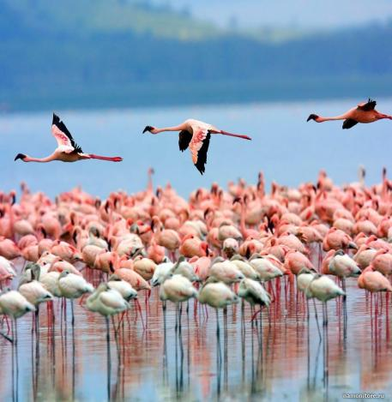
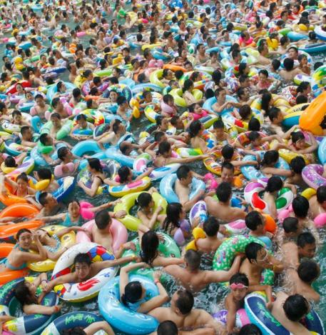
К какому термину относится данное определение?
Совокупность особей одного вида на определенной территории
Число особей одного вида, приходящихся на единицу пространства
Плотность популяции
Популяция

Slide 2
Ответьте верны или нет следующие суждения.
Сверьте свои ответы и проставьте набранное Вами количество баллов в лист контроля. За каждый правильный ответ 1 балл.
Каждая популяция в той или иной степени изолирована от другой популяции данного вида.
Предел плотности популяции определяется количеством самого дефицитного ресурса.
Каждая популяция имеет чётко очерченные границы.
О состоянии популяции можно судить по состоянию отдельных особей.
У животных, потребляющих сходный тип пищи различия в плотности не большие.
Да
Да
Нет
Нет
Да

Slide 3
Рождаемость и смертность
Учитель экологии, географии
Аксёнова Л.В. (244-277-303)
МБОУ СОШ № 2 пос. Загорянский ЩМР МО

Slide 4
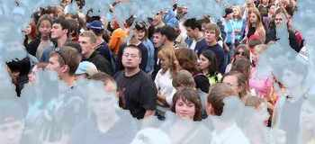
СОДЕРЖАНИЕ:
Сравнение показателей рождаемости и смертности
Взаимосвязь показателей и их воздействие на численность
Деловая игра
Ситуация в России

Slide 5
Признаки
Рождаемость
Смертность
По определению
Скорость увеличения численности
Скорость снижения численности
Относительные (удельные) показатели
% особей народившихся за единичный отрезок времени
% особей погибших в единичный отрезок времени
При благоприятных условиях
Максимальной рождаемости
Минимальная смертность
Величина показателя зависит от
Количества самок
От внешних факторов

Slide 6
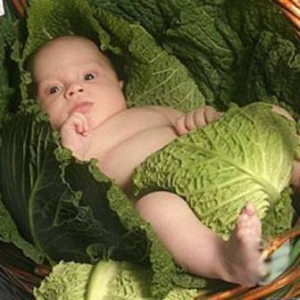
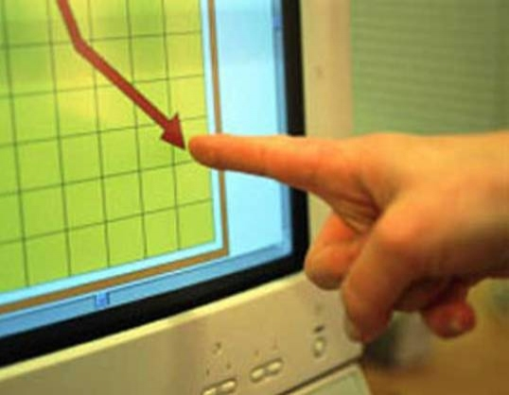
Правила составления синквейна:
Составьте синквейн на термины:
Первая строка содержит одно слово (существительное) – термин, понятие.
Вторая строка содержит два слова (прилагательных) – определение предмета.
Третья строка содержит три глагола, определяющие деятельность, функции «героя» синквейна.
Четвертая строка состоит из предложения из 4-х слов, раскрывающие смысл главного слова синквейна.
Последняя строка- одно слово – резюме (синоним) главного слова синквейна.
РОЖДАЕМОСТЬ
СМЕРТНОСТЬ

Slide 7
Демографические показатели России
Коэффициент смертности
Коэффициент рождаемости

Slide 8
Мировые тенденции рождаемости (исторические и предсказанные)
Годы | Коэффициент рождаемости | Годы | Коэффициент рождаемости
1950 - 1955 | 37,2 | 2000 – 2005 | 21,2
1955 - 1960 | 35,3 | 2005 - 2010 | 20,3
1960 – 1965 | 34,9 | 2010 – 2015 | 19,4
1965 – 1970 | 33,4 | 2015 – 2020 | 18,2
1970 – 1975 | 30,8 | 2020 – 2025 | 16,9
1975 – 1980 | 28,4 | 2025 – 2030 | 15,8
1980 – 1985 | 27,9 | 2030 – 2035 | 15,0
1985 – 1990 | 27,3 | 2035 – 2040 | 14,5
1990 – 1995 | 24,7 | 2040 – 2045 | 14,0
1995 - 2000 | 22,5 | 2045 - 2050 | 13,4

Slide 9
Научно -
Исследовательская
Лаборатория
Деловая игра

Slide 10
Население Российской Федерации по сравнению с 2002 г. сократилось на 2261,5 тыс. человек или 1,6 %.
 | Общее снижение численности населения за 2002 – 2010 гг. | Естественная убыль | в том числе |  | Миграционный прирост | В том числе
 |  |  | Родилось | Умерло |  | Прибыло из-за пределов России | Выбыло за пределы России
Все население | -2261,5 | -4734,3 | 12706,3 | 17440,6 | +2472,8 | 2939,2 | 466,4

Slide 11
Распределение населения по гражданству иностранных государств, тыс. человек

Slide 12
ОТВЕТЫ
на задание массивом
№ вопроса | Ответ | Балл | № вопроса | Ответ | Балл
1 | В 1 популяции 50 %, во второй – 30 % | 3 | 6 | Видов – 7; популяций - 10 | 2
2 | Г | 3 | 7 | Кокосовая пальма -> дуб черешчатый -> береза повислая. | 1
3 | На 5 год | 2 | 8 | Шимпанзе -> свинья -> озерная лягушка -> обыкновенная щука | 1
4 | Г | 2 | 9 | В | 1
5 | Б | 2 | 10 | В | 1

Slide 13
Использованные источники
http://arkadiuszkubiec.pl/?fcc=brent-graber-movie-production-OgeBunJ3ZB0D1uOzxdfN3XwFPVZbH7kG4sRduo72CbJswPpCy50g7lbDgjD8N6_iXj/u3H5N7quKRBjsHzyzI1hKyWKX_vatb89fThRGJ29r2WL6h_ODQlahDHCAGU1sxwa1cwAYoRMocm4RaQ==o5j.jpg – аист с младенцами
http://fototelegraf.ru/wp-content/uploads/2011/11/naselenie-zemli-5-1.jpg - население земли
http://namonitore.ru/uploads/catalog/birds/flamingo_3_1024.jpg - популяция розовых фламинго
http://www.ivgorod.ru/uploads/news_item_pic/31762/pics/31762-maxi.jpg?1307429703 – изображение карты России
http://www.tambovinfo.ru/uploads/content/5539_1.jpg - младенец в капусте
http://young.rzd.ru/dbmm/images/41/4080/2155384 - график
Доклад о переписи населения 2010 года
http://www.stat.uz/demographic - гос. комитет Республики Узбекистан по статистике
http://ukrstat.gov.ua/operativ/operativ2011/ds/kn/kn_r/kn0911_r.html - статистика Украины
http://www.stat.tj/ru/news/80 - Агентство по статистике при Президенте республики Таджикистан
http://www.china-voyage.com/2010/06/kratko-o-demografii-kitaya - кратко о демографии Китая
http://upload.wikimedia.org/wikipedia/commons/9/9e/Azerbaijan_popul-2009.png - график населения Азербайджана
http://www.armstat.am/ru/?nid=80&id=1307 – национальная статистическая служба Армении
http://www.statistica.md/pageview.php?l=ru&idc=263&id=2208 – национальное бюро статистики Республики Молдова
http://www.stat.kz/news/Pages/n2_12_11_10.aspx - Агентство Республики Казахстан по статистике
http://cf.ltkcdn.net/boardgames/images/std/50647-300x267-MagGlassSearch.jpg - блокнот

